Slide 1

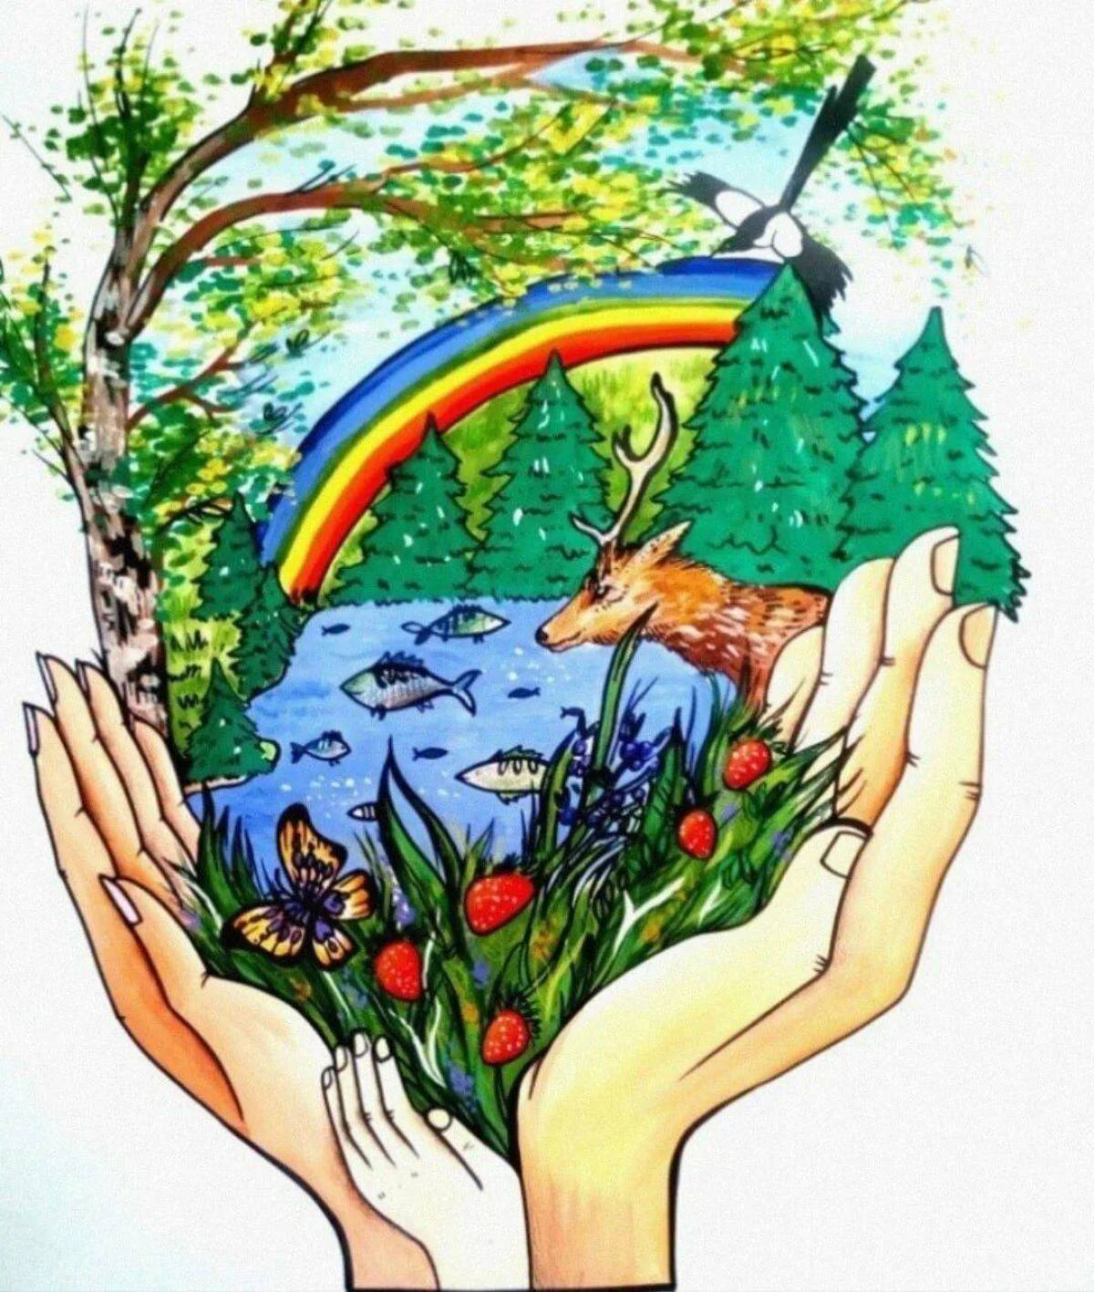
Экологический турнир
«Родная природа»
Выполнил: Лекомцева Алена Александровна
учитель начальных классов
МБОУ Игринская СОШ №4

Slide 2
1 раунд - разминка «Великие»
Изображены портреты великих людей- писателей
Вам нужно узнать этого великого человека по портрету
Берем бланк с номером раунда, подписываем класс, записываем ответы, время на раздумье 30 сек.

Slide 3
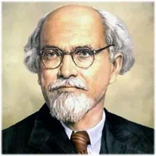

Назовите этого Великого человека
«Охранять природу – значит охранять Родину».

Slide 4
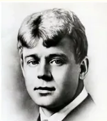

Назовите этого Великого человека
«Задрожали звезды золотые, Задрожало зеркало затона…»

Slide 5


Назовите этого Великого человека
«Сокровенная прелесть природы – родная земля. Самое великолепное, что нам дано для жизни».

Slide 6
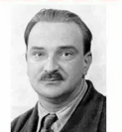

Назовите этого Великого человека
«Весь огромный мир вокруг меня, надо мной и подо мной полон неизведанных тайн…».

Slide 7
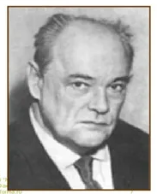
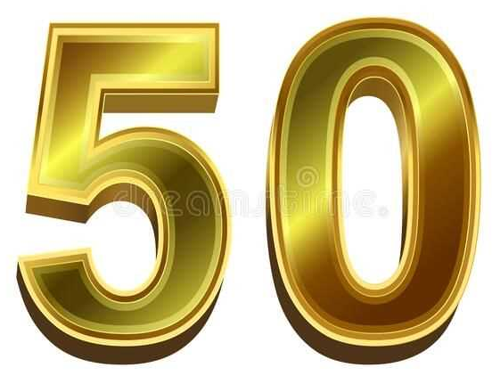
Назовите этого Великого человека
«Входи в мир природы! Входи внимательным и пытливым, добрым и смелым. Больше узнавай, больше умей, чтобы вся природа обернулась для тебя большой Родиной»

Slide 8
Внимание, ответы.

Slide 9
Назовите этого Великого человека
«Охранять природу – значит охранять Родину».
Михаил
Михайлович
Пришвин

Slide 10
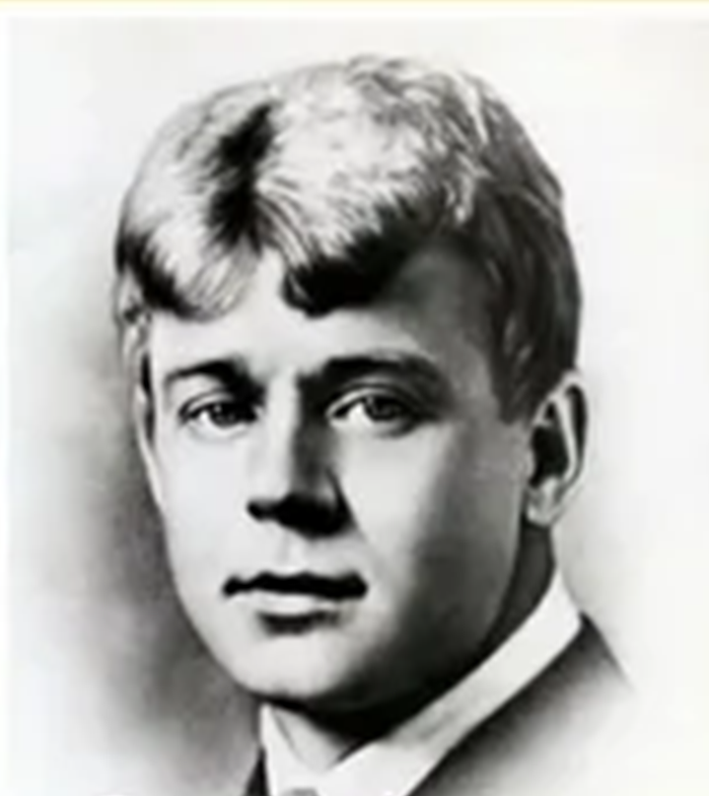
Назовите этого Великого человека
«Задрожали звезды золотые,
Задрожало зеркало затона»
Сергей
Александрович
Есенин

Slide 11
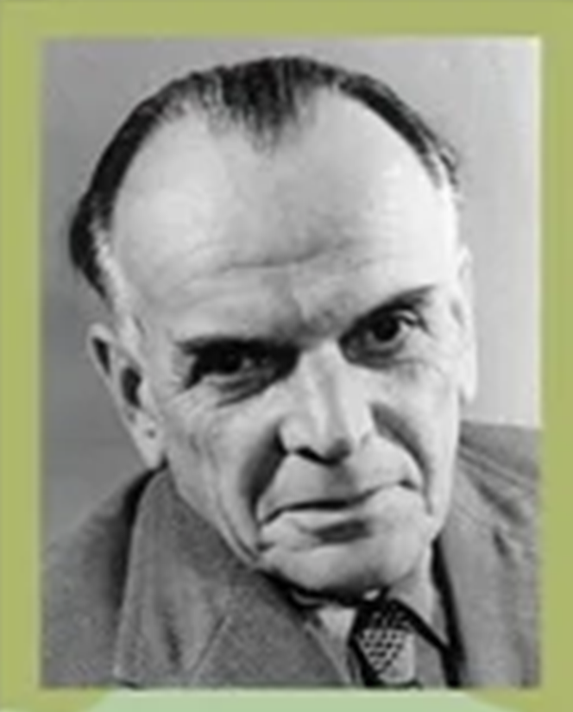
Назовите этого Великого человека
«Сокровенная прелесть природы – родная земля. Самое великолепное, что нам дано для жизни».
Константин
Георгиевич
Паустовский

Slide 12
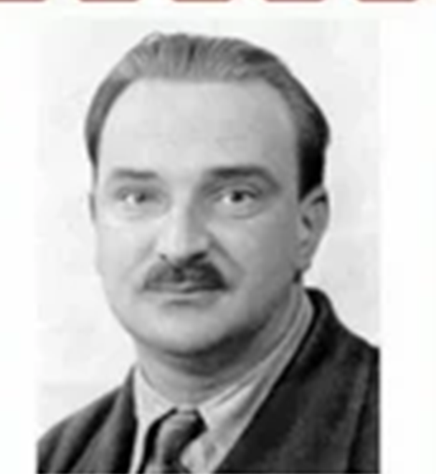
Назовите этого Великого человека
«Весь огромный мир вокруг меня, надо мной и подо мной полон неизведанных тайн…»
Виталий
Валентинович
Бианки

Slide 13
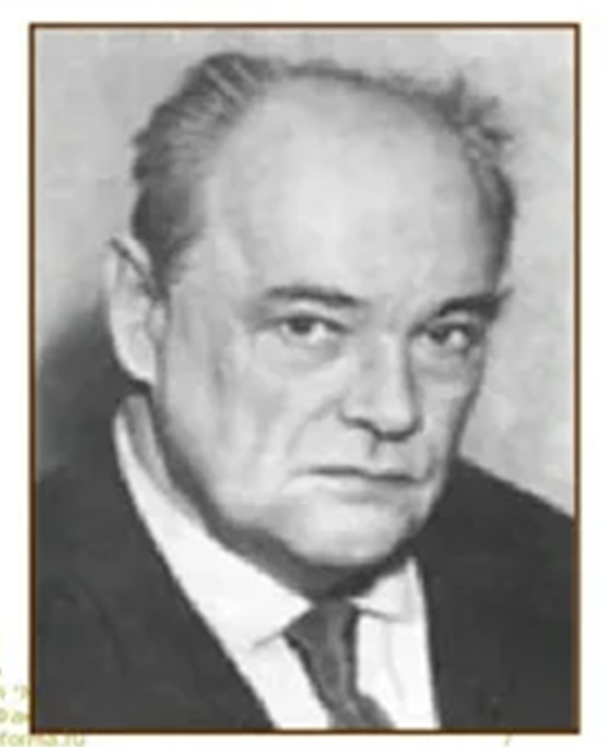
Назовите этого Великого человека
«Входи в мир природы! Входи внимательным и пытливым, добрым и смелым. Больше узнавай, больше умей, чтобы вся природа обернулась для тебя большой Родиной»
Евгений
Иванович
Чарушин

Slide 14
2 раунд:
«Реки России играют в прятки»
Вам будут даны изображения. В названии того, что изображено на картинке, содержится название реки России.
Буквы в названии переставлять не нужно.
Выбираем бланк с номером раунда, подписываем класс, записываем ответы, время на раздумье 1 минута.

Slide 15
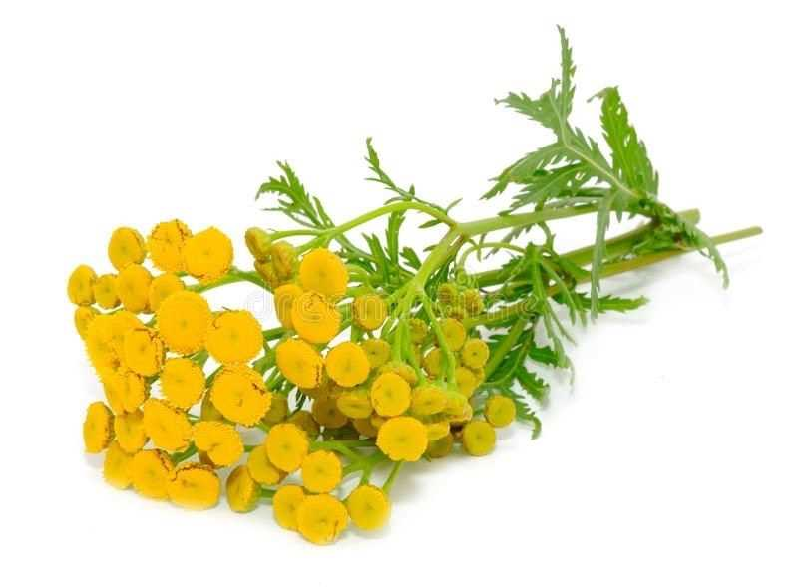
«Реки России играют в прятки»

Slide 16
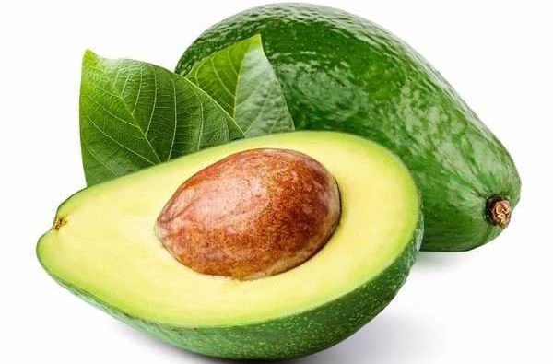

«Реки России играют в прятки»

Slide 17
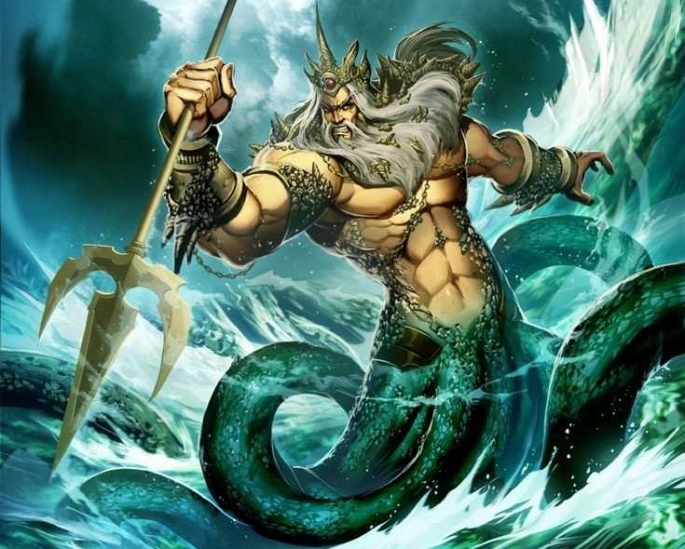
«Реки России играют в прятки»

Slide 18
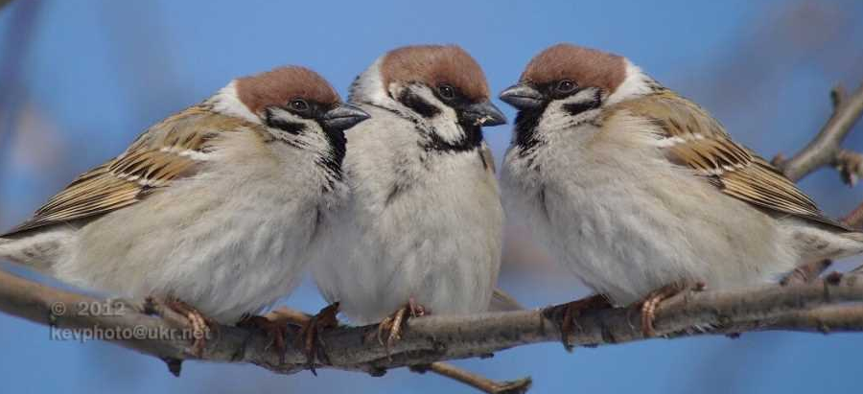

«Реки России играют в прятки»

Slide 19
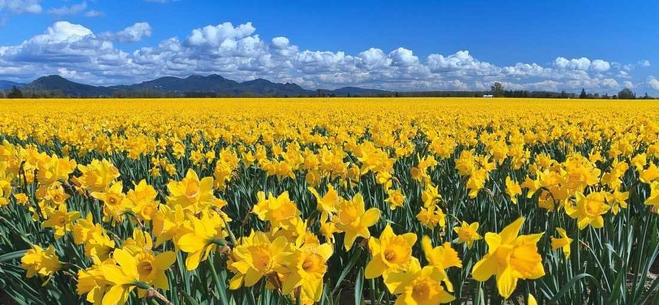
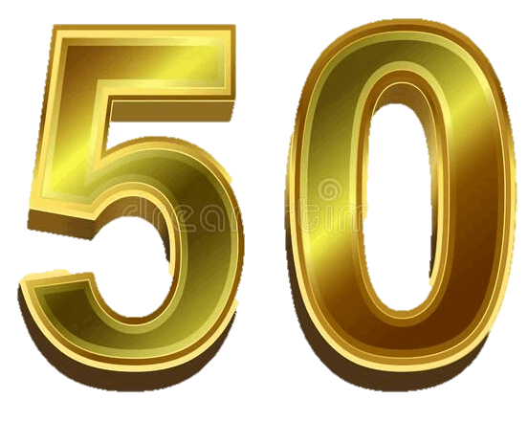
«Реки России играют в прятки»

Slide 20
Внимание, ответы.

Slide 21
Реки России играют в прятки
П И Ж М А
П И Ж М А

Slide 22
«Реки России играют в прятки»
А В О К А Д О

Slide 23
«Реки России играют в прятки»
П О С Е Й Д О Н

Slide 24
«Реки России играют в прятки»
В О Р О Б Ь И

Slide 25
«Реки России играют в прятки»
П О Л Е Н А Р Ц И С С О В

Slide 26
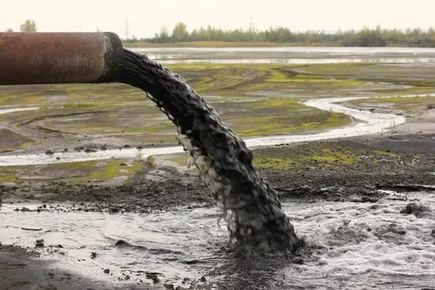
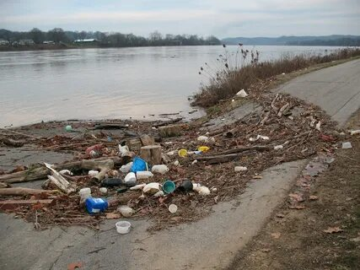
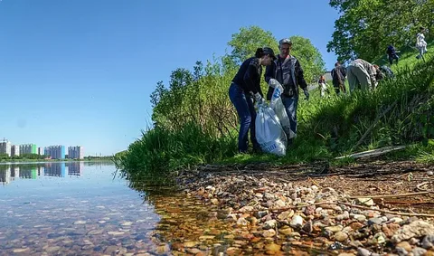
Назовите экологические проблемы рек и принятие мер

Slide 27

3 раунд: «Звери и птицы»
Узнать животного или птицу.
Выбираем бланк с номером раунда, подписываем класс, записываем ответы, время на раздумье 30 секунд.

Slide 28
«Звери и птицы»
Кто это?
Назовите хищное животное похожее на кошку

Slide 29
«Звери и птицы»
Кто это?
Прилет этих птиц означает приход весны. Они прилетают самыми первыми.

Slide 30

«Звери и птицы»
Кто это?
Эта птица носит название танца

Slide 31
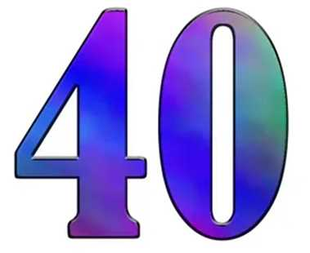
«Звери и птицы»
Кто это?
Эта птица умеет летать хвостом вперед

Slide 32
«Звери и птицы»
Кто это?
Он не потеет, и поэтому возникают проблемы с перегревом тела: вот тут-то его и выручают большие уши. О ком речь?

Slide 33
Внимание, ответы.

Slide 34
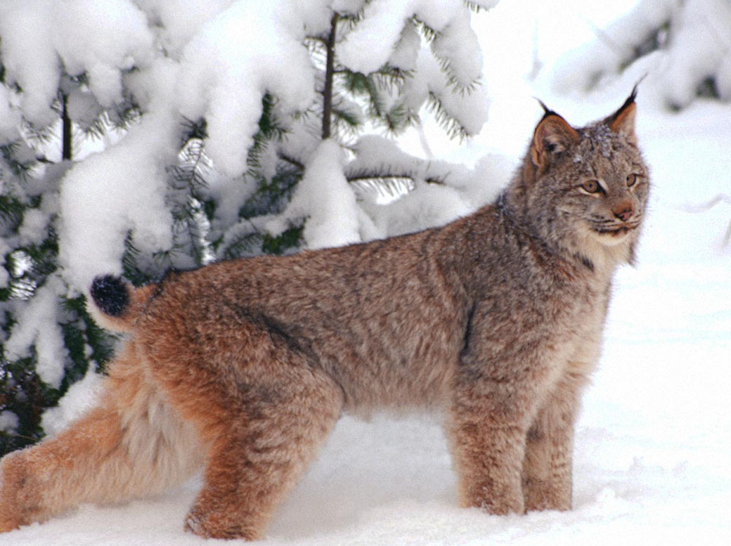
Кто это? (Рысь)

Slide 35
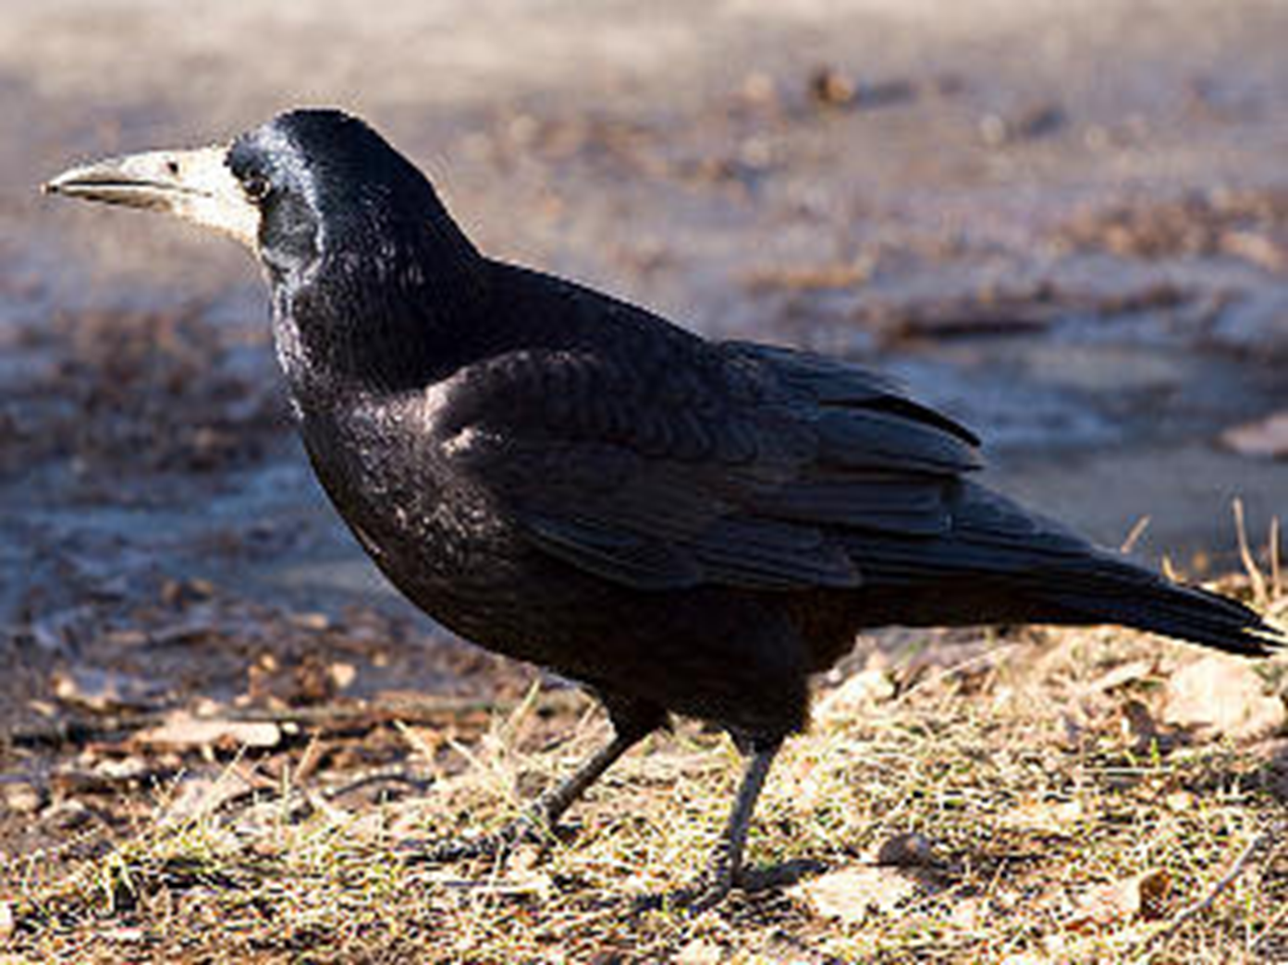
Кто это? (Грач)

Slide 36
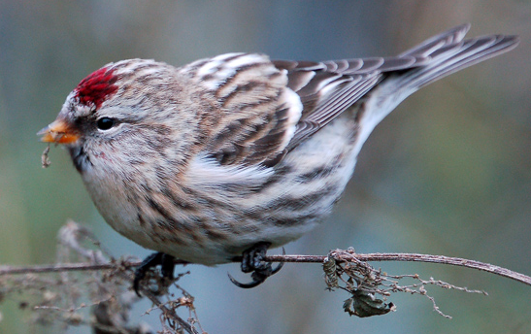
Кто это? (Чечётка)

Slide 37
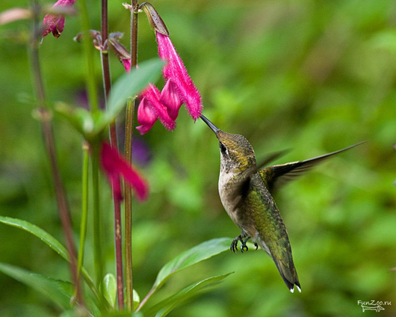
Кто это? (Колибри)

Slide 38
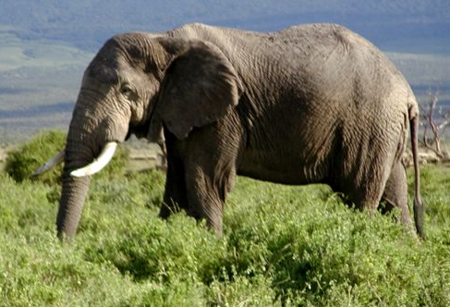
Кто это? (Слон)

Slide 39
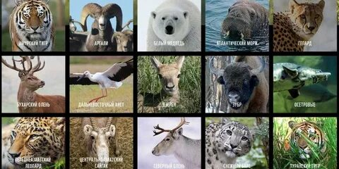
Как нужно поступать человеку, чтобы сохранить живой мир на нашей планете?

Slide 40
4 раунд:
«Цветы, ягоды, грибы»
Отгадать о каком растении идет речь
Выбираем бланк, подписываем класс, записываем ответ, время на раздумье 30 секунд.

Slide 41
«Цветы, ягоды, грибы»
Этот гриб получил свое название за способность убивать насекомых, однако он может убить и человека

Slide 42
«Цветы, ягоды, грибы»
Эта ягода по своим вкусовым качествам может заменить лимон

Slide 43
«Цветы, ягоды, грибы»
Этот гриб считается самым ценным из всех грибов

Slide 44
«Цветы, ягоды, грибы»
Бусы красные висят
Из кустов на нас глядят,
Очень любят бусы эти
Дети, птицы и медведи.

Slide 45
«Цветы, ягоды, грибы»
Этот цветок называют «сестрой милосердия». А еще его народное название: поповник, белоголовник, Иванов цвет. Считается национальным цветком России.

Slide 46
Внимание, ответы.

Slide 47
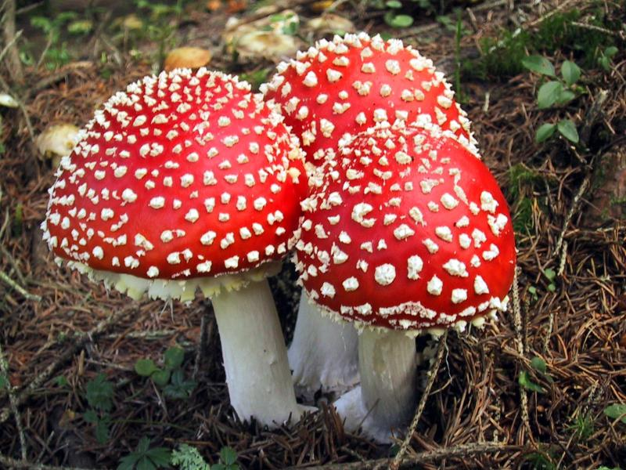
«Цветы, ягоды, грибы» (Мухомор)

Slide 48
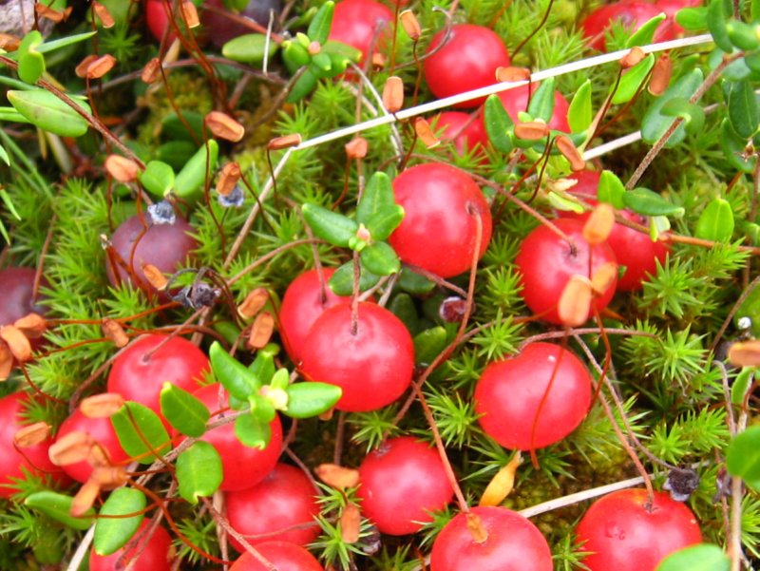

«Цветы, ягоды, грибы» (Клюква)

Slide 49
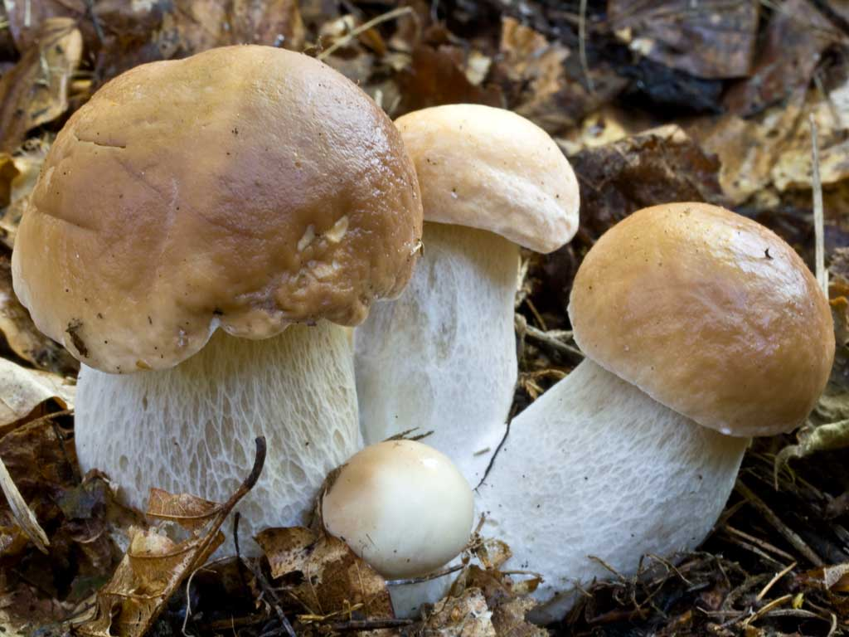

«Цветы, ягоды, грибы» (Белый гриб)

Slide 50
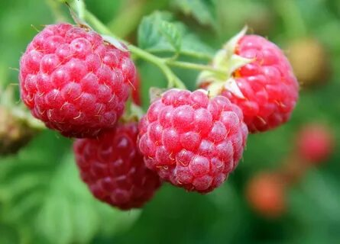
«Цветы, ягоды, грибы» (Малина)

Slide 51
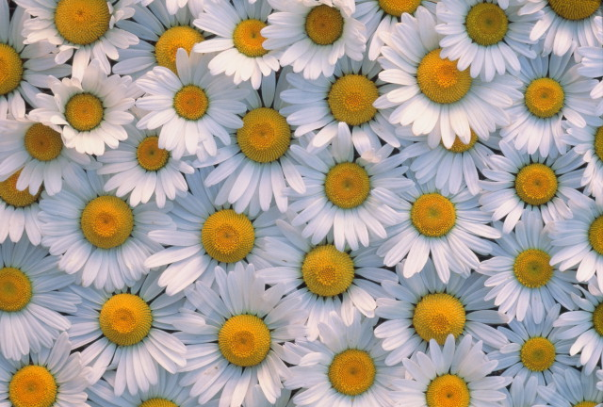
«Цветы, ягоды, грибы» (Ромашка)

Slide 52
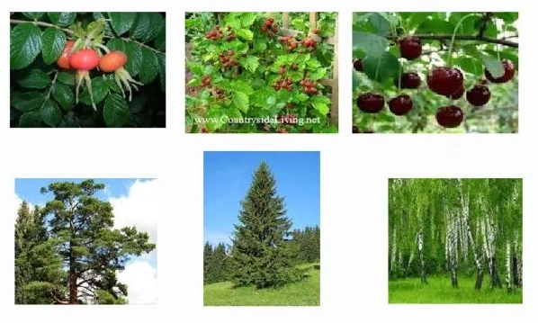
Меры, применяемые для охраны редких и исчезающих растений

Slide 53
5 раунд: «Деревья и кустарники»
Узнать о каком дереве или кустарнике идет речь
Выбираем бланк, подписываем класс, записываем ответы, время на раздумье 30 секунд.

Slide 54
«Деревья и кустарники»
Колючий кустарник с крупными красными ягодами

Slide 55

«Деревья и кустарники»
Самое сладкое дерево нашего края. Его очень любят пчелы.

Slide 56
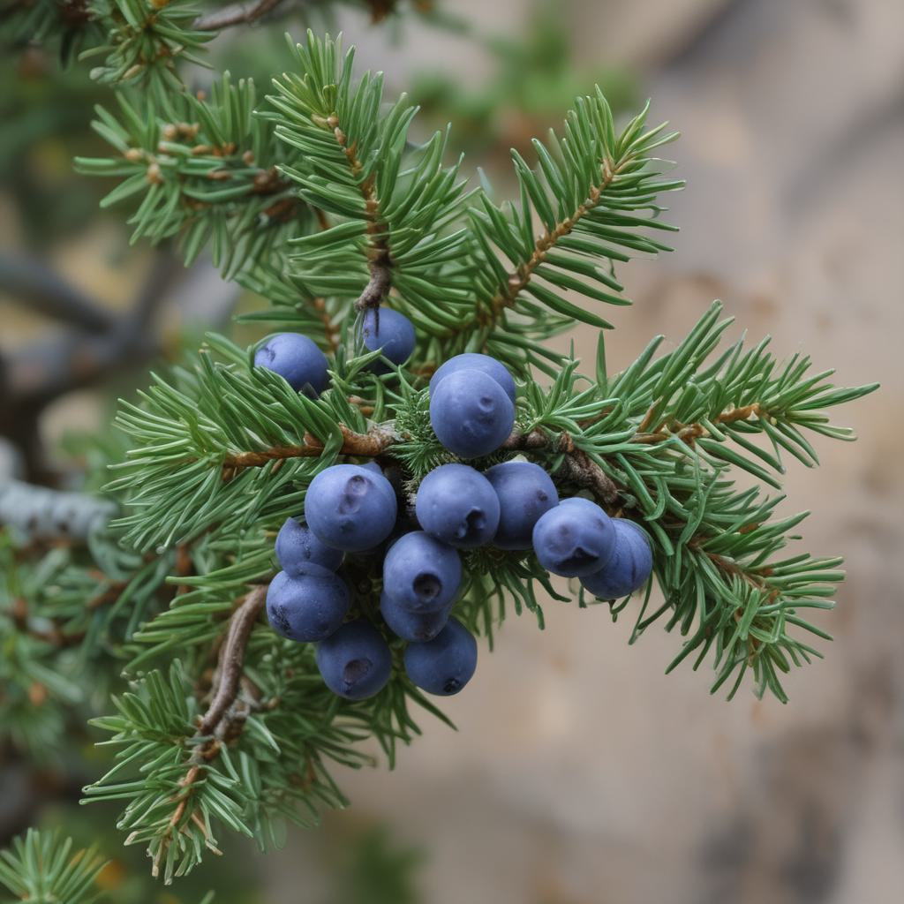

«Деревья и кустарники»

Slide 57

«Деревья и кустарники»
Пионеры леса. Они занимают первыми новые площади, поселяясь в горах, на вырубках, они нетребовательны к условиям жизни и выносливы.

Slide 58
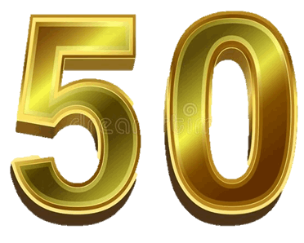
«Деревья и кустарники»
Из какого дерева делают флейты и кларнеты

Slide 59
Внимание, ответы.

Slide 60
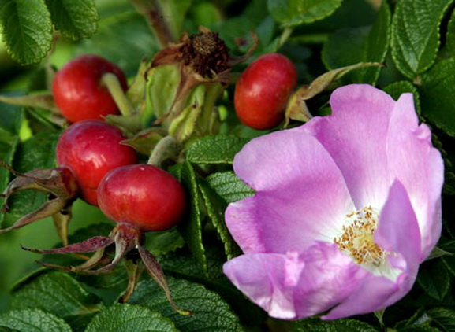
«Деревья и кустарники» (Шиповник)

Slide 61
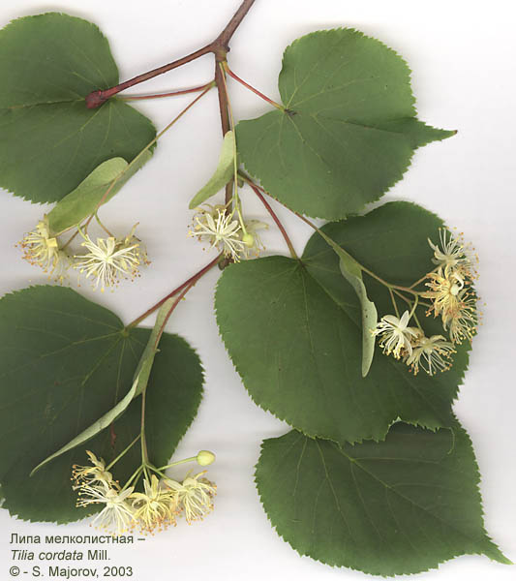
«Деревья и кустарники» (Липа)

Slide 62
«Деревья и кустарники»
Можжевельник

Slide 63
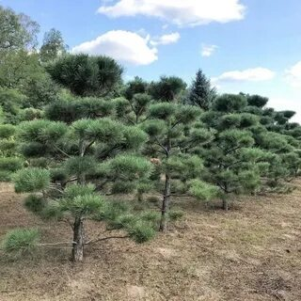
«Деревья и кустарники» (Сосны)

Slide 64
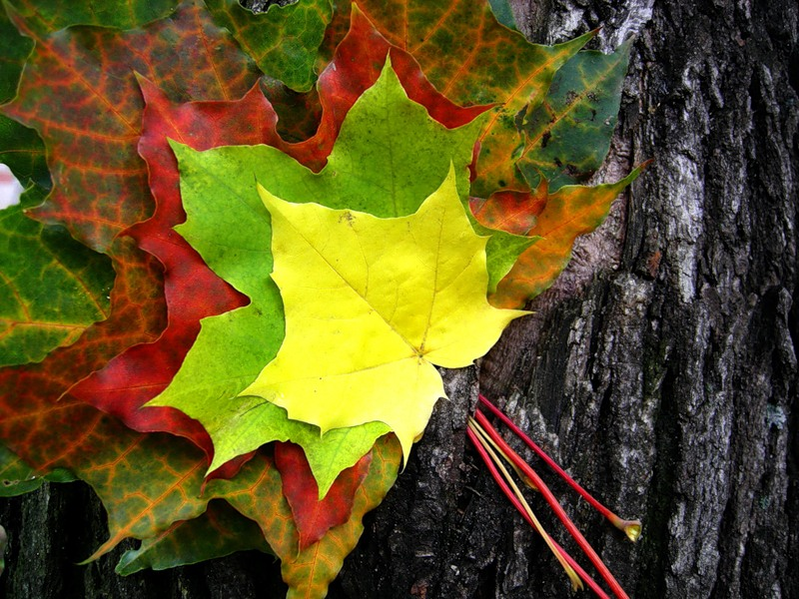
«Деревья и кустарники» (Клен)

Slide 65
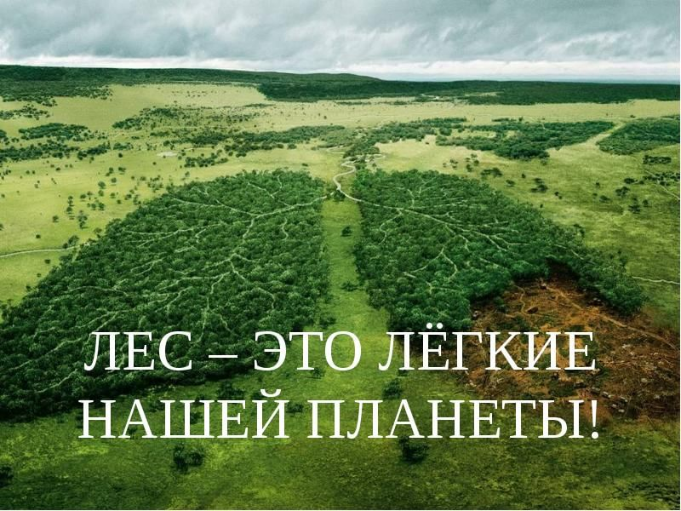
Как сохранить лес?

Slide 66


Slide 67


